Slide 1
Гидрологические памятники природы Челябинской области
ОГУ «Особо охраняемые природные территории Челябинской области»

Slide 2
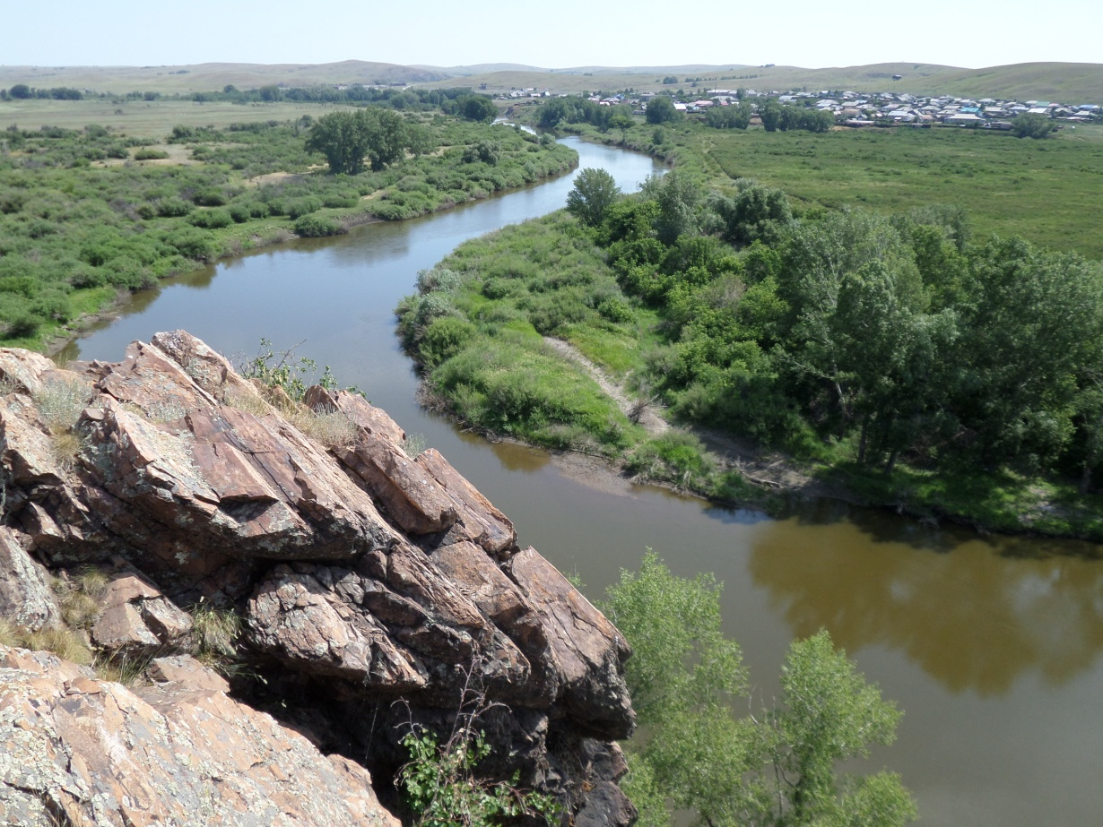
Челябинская область-страна озер!
Более 3000 озер
Более 3600 рек общей протяженностью почти 18000 км

Slide 3
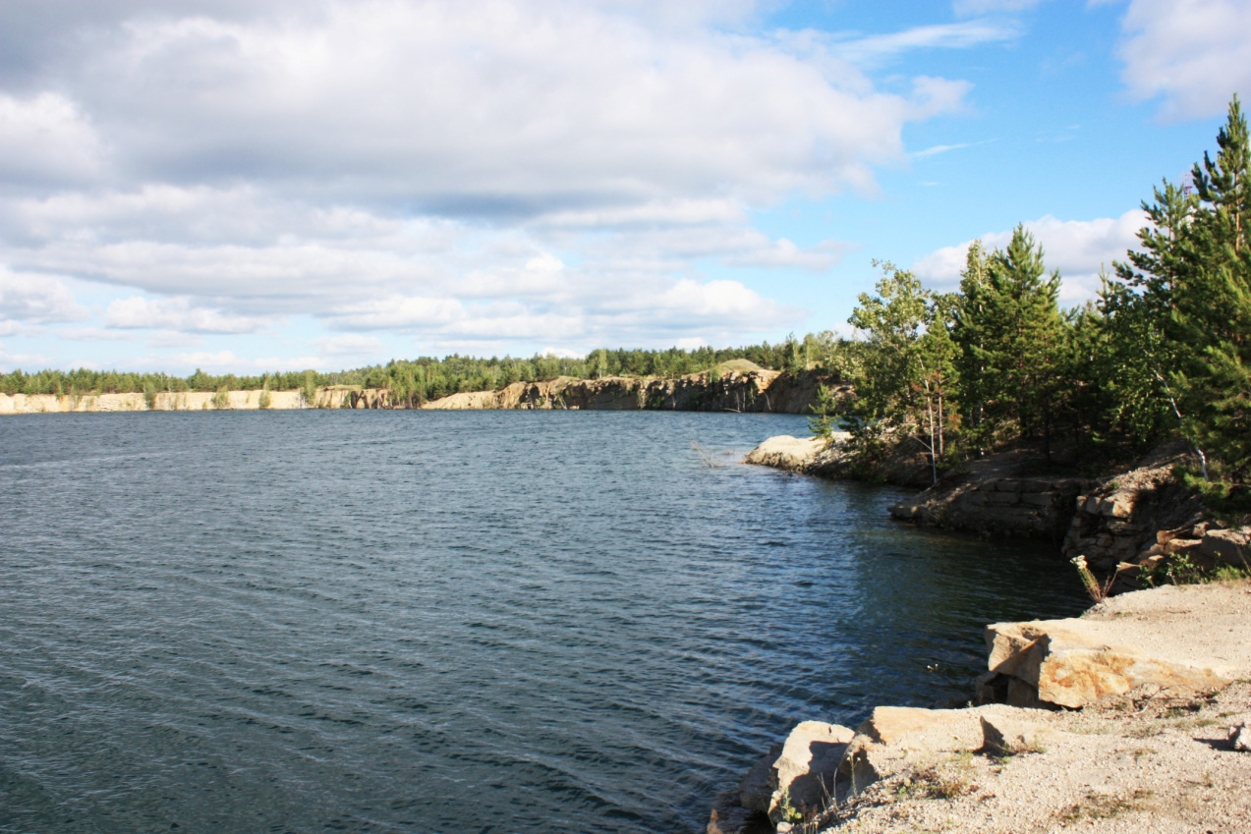
Памятники природы :
Озера
Реки
Пруды
Ключи
Родники
50 охраняемых водных объектов

Slide 4
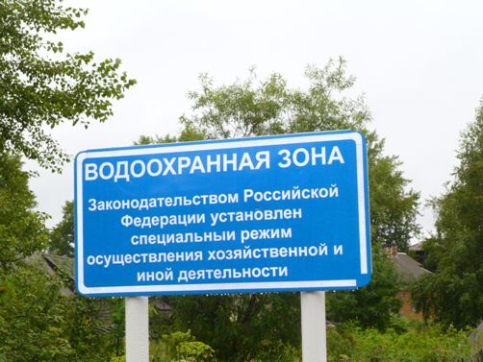

Slide 5
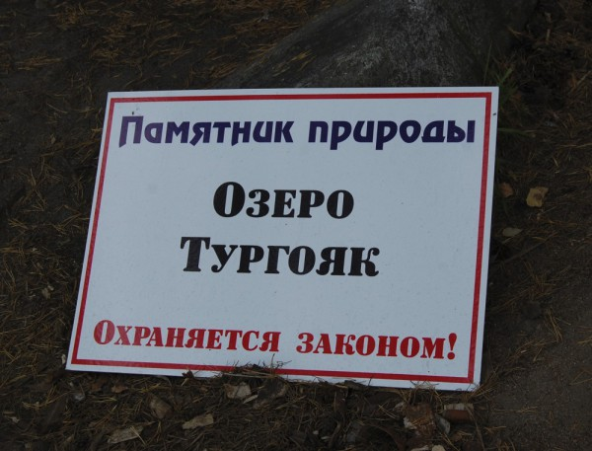

Slide 6
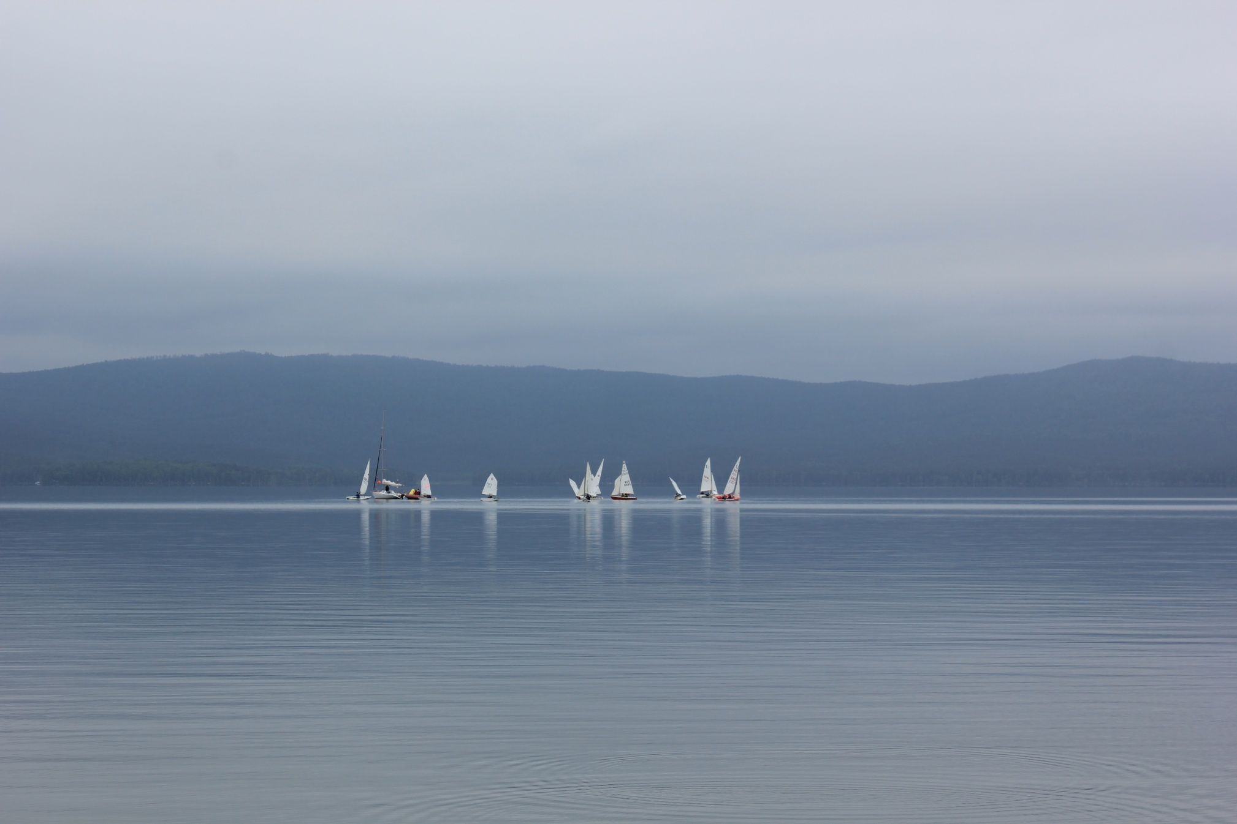
Памятник природы «Озеро Тургояк»

Slide 7
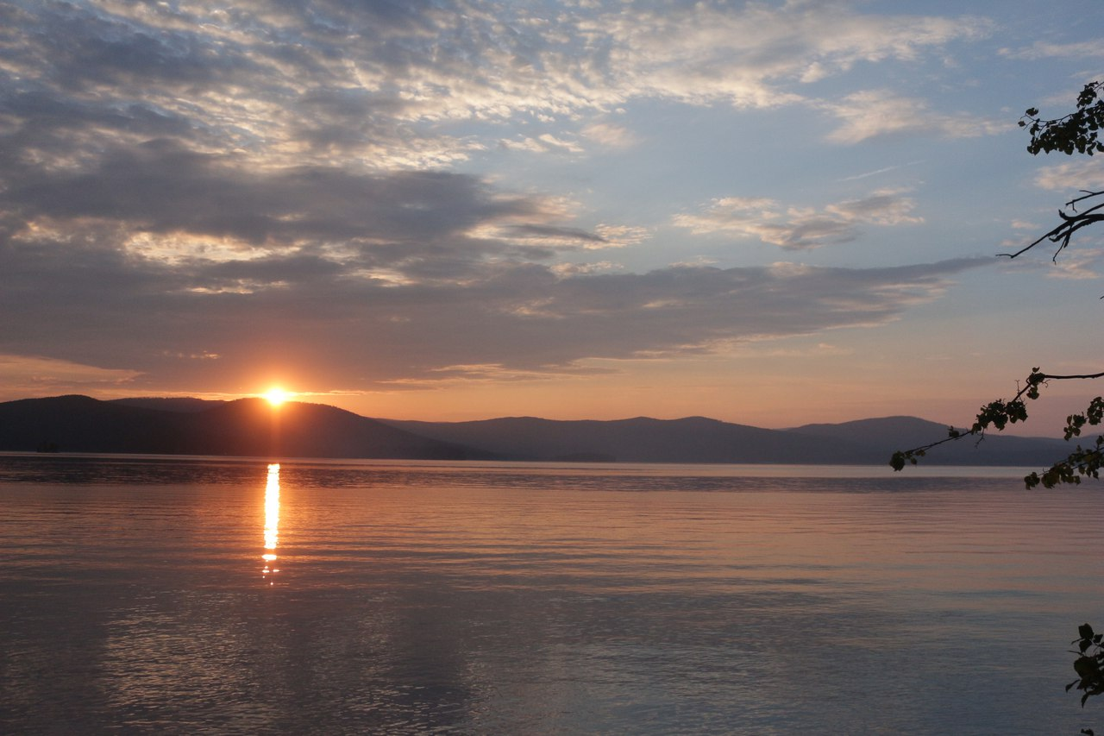
Памятник природы «Озеро Тургояк»

Slide 8
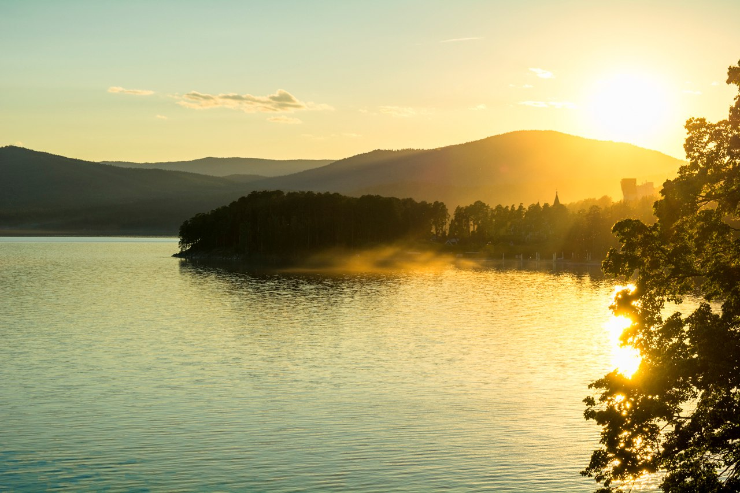
Памятник природы «Озеро Тургояк»

Slide 9
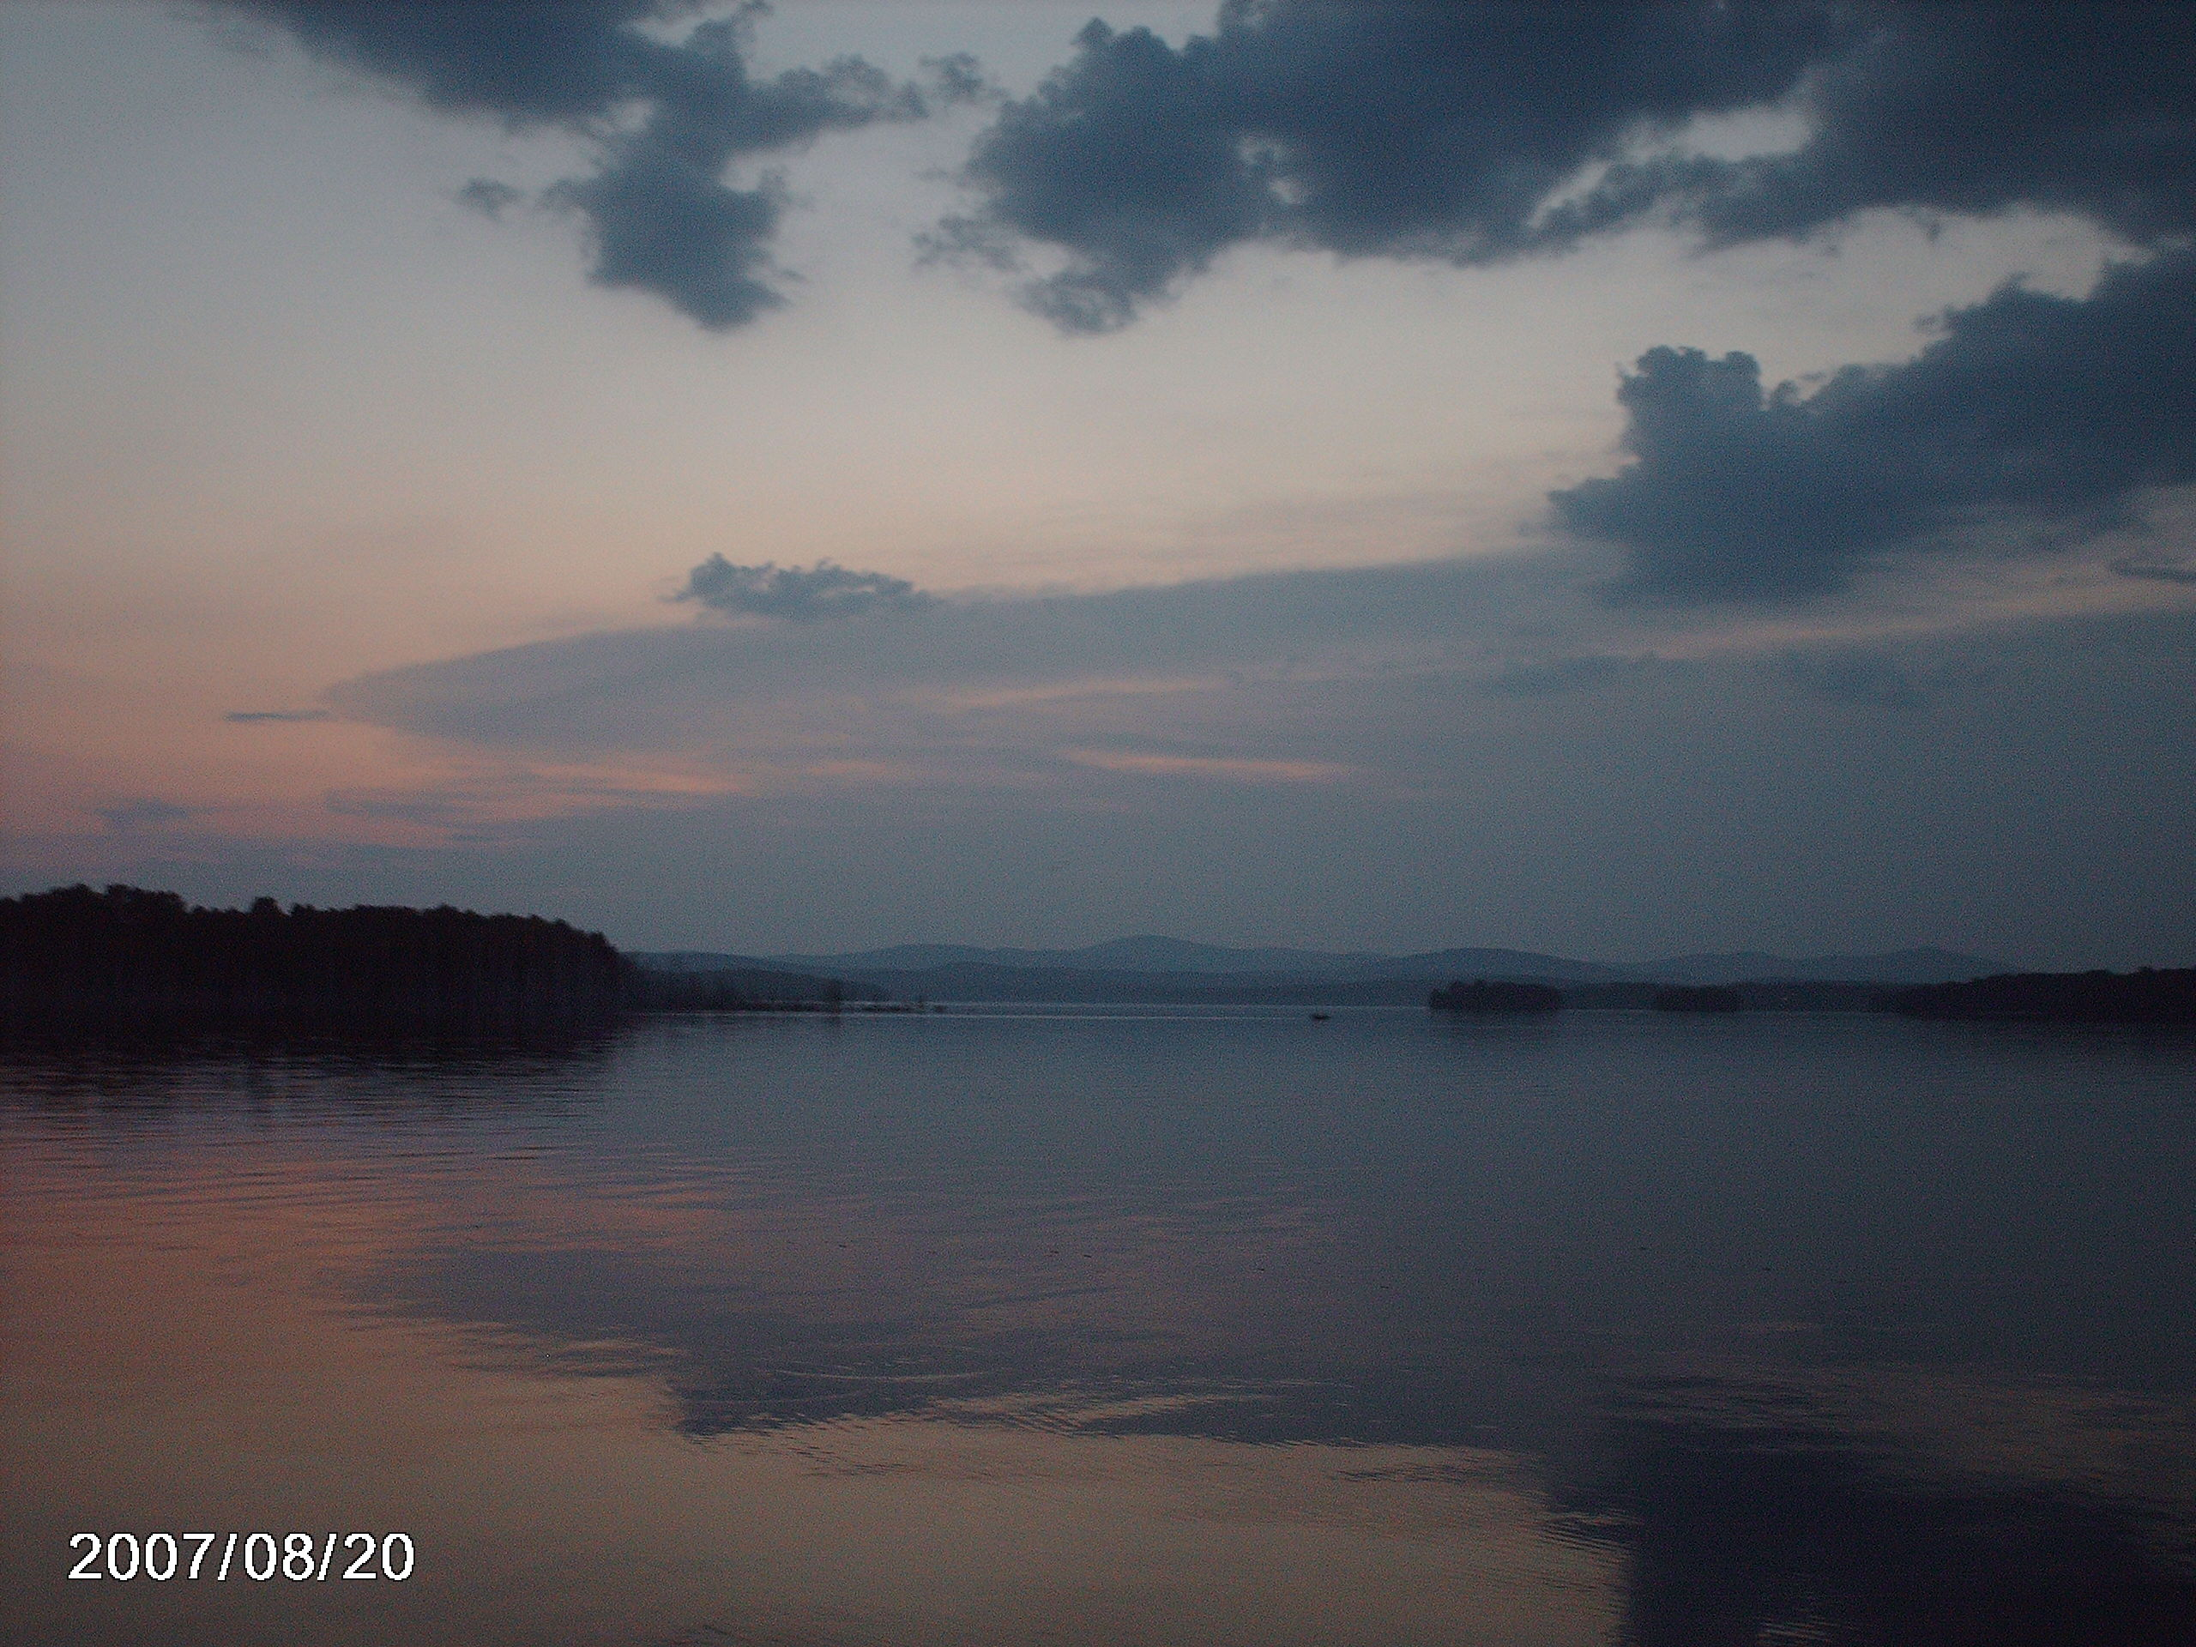
Памятник природы «Озеро Увильды»

Slide 10
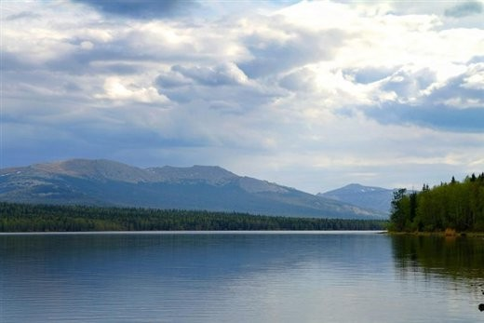
Памятник природы «Озеро Увильды»

Slide 11
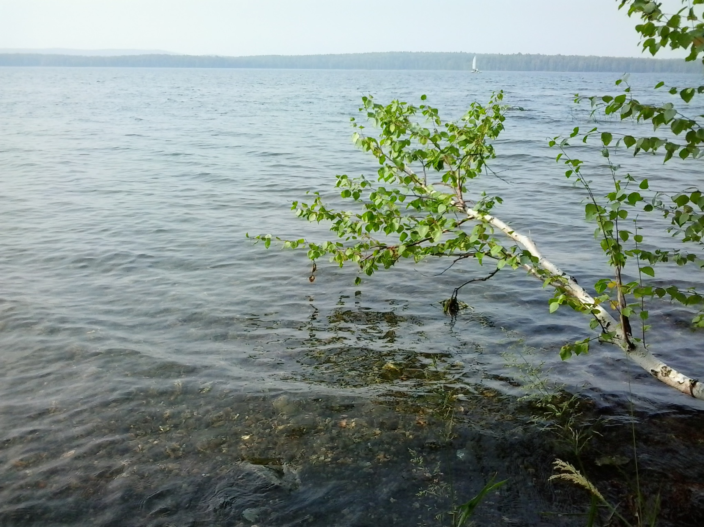
Памятник природы «Озеро Увильды»

Slide 12
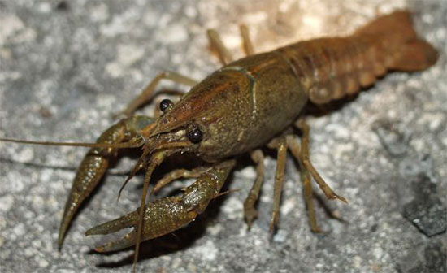
Широкопалый речной рак

Slide 13
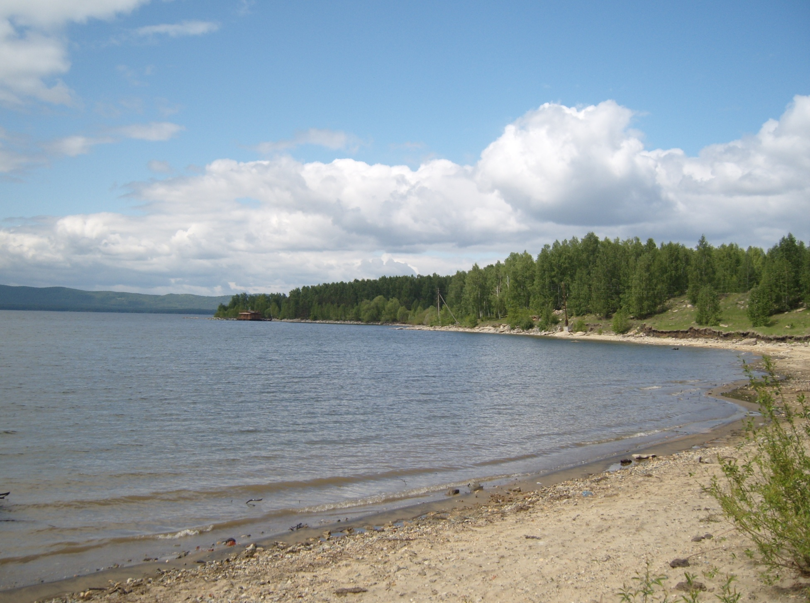
Памятник природы «Аргазинское водохранилище»

Slide 14
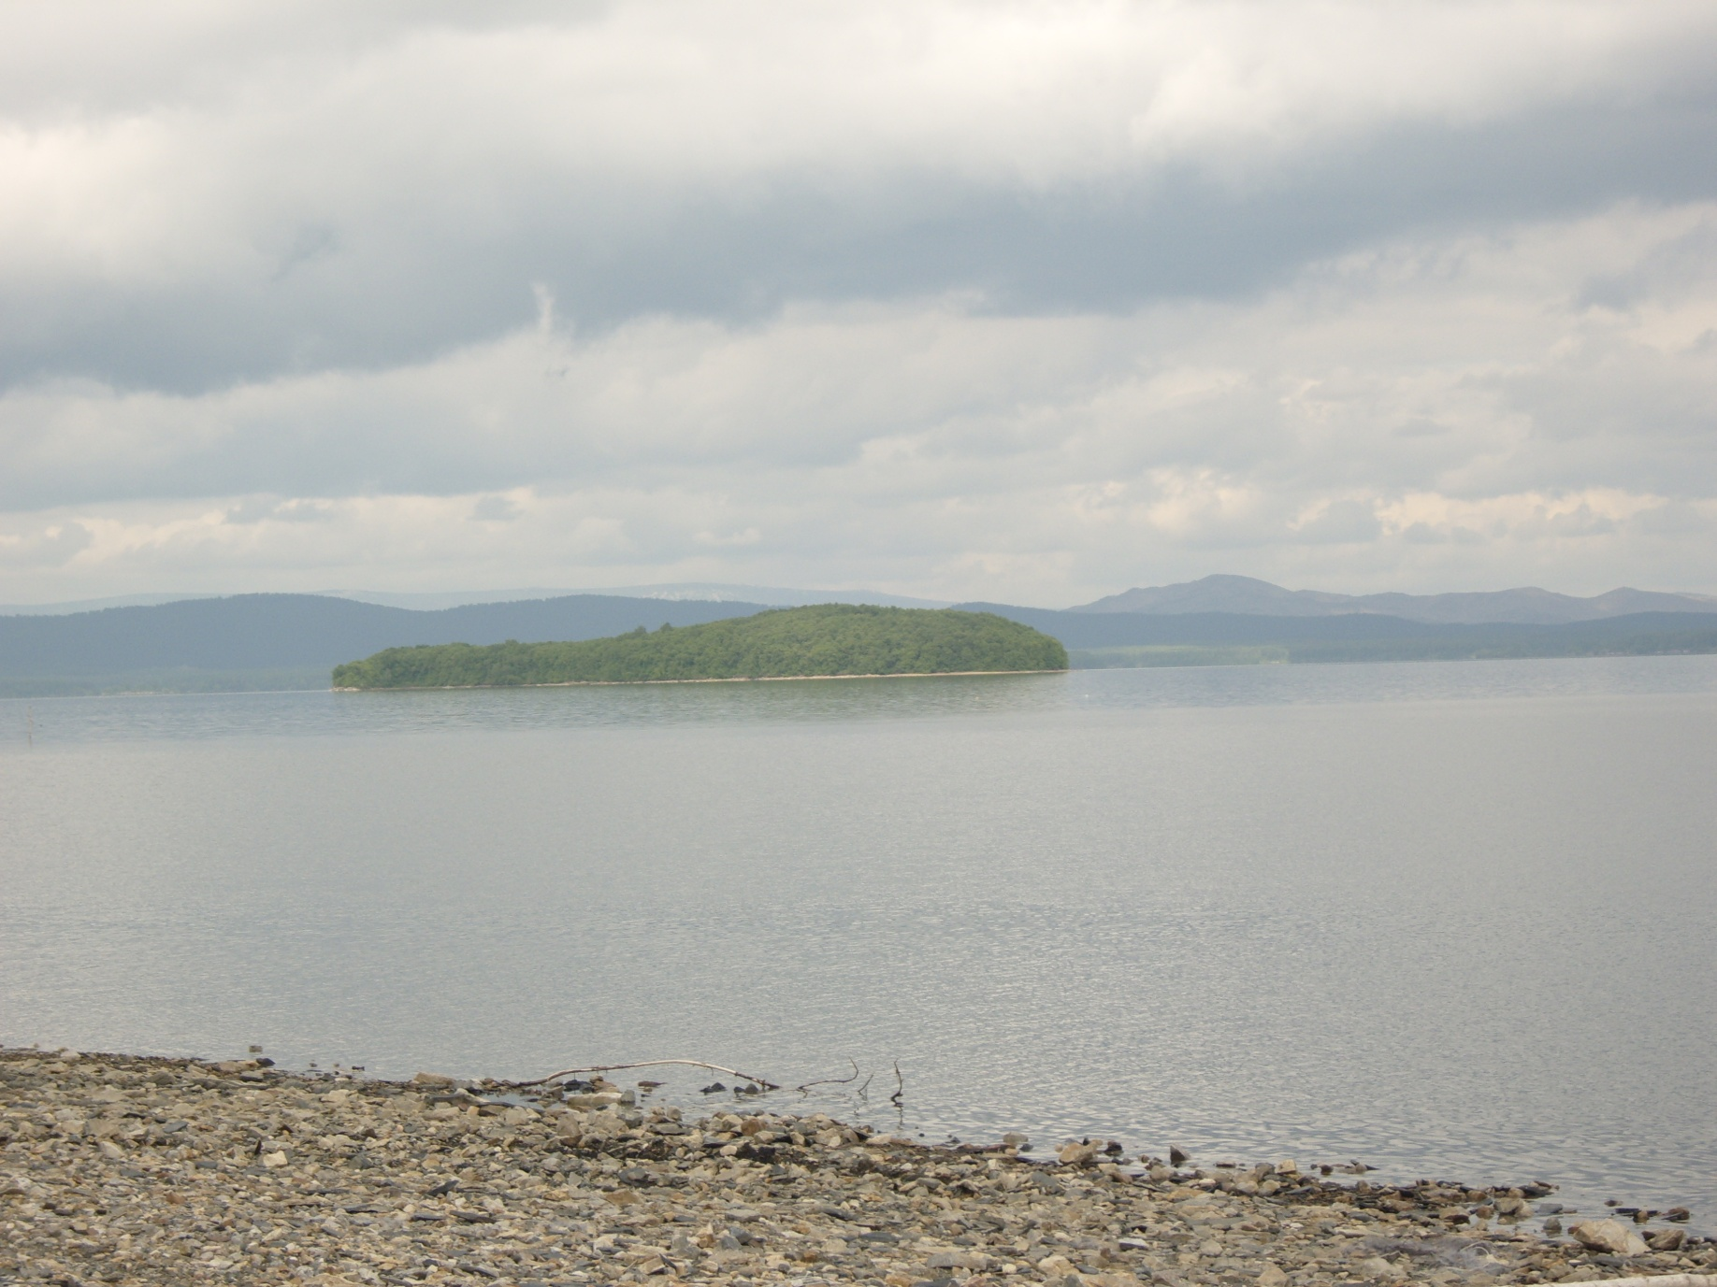
Памятник природы «Аргазинское водохранилище»

Slide 15
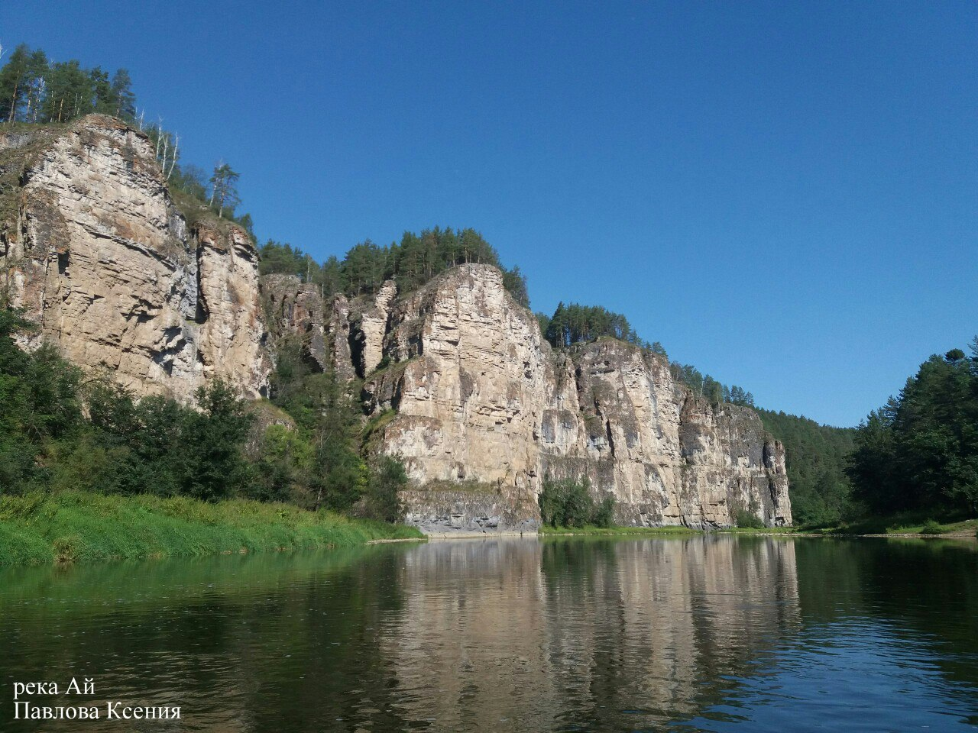
Памятник природы «Река Ай»

Slide 16
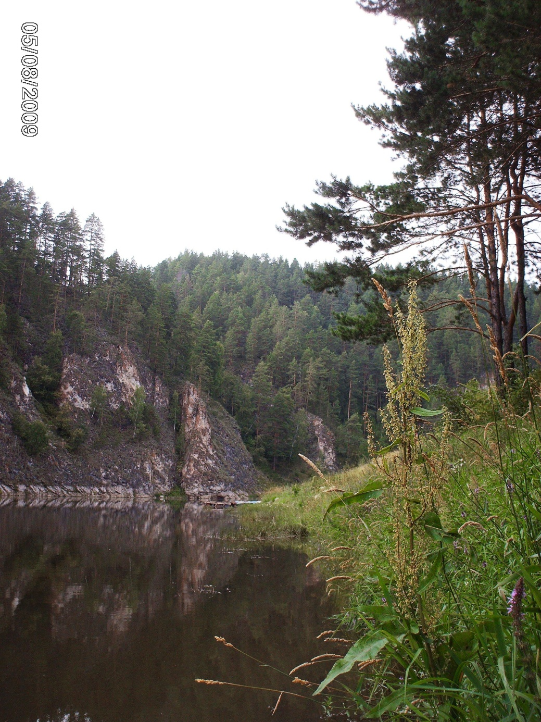
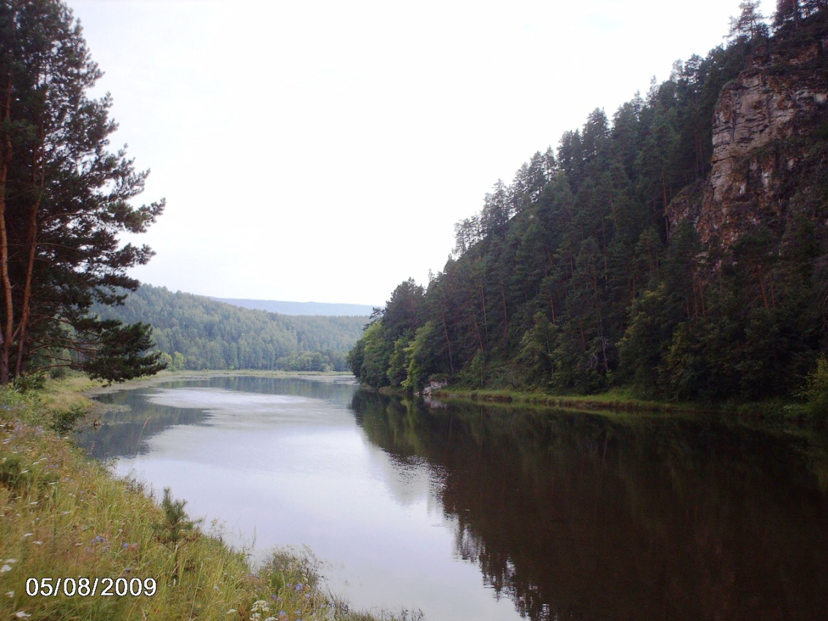
Памятник природы «Река Ай»

Slide 17
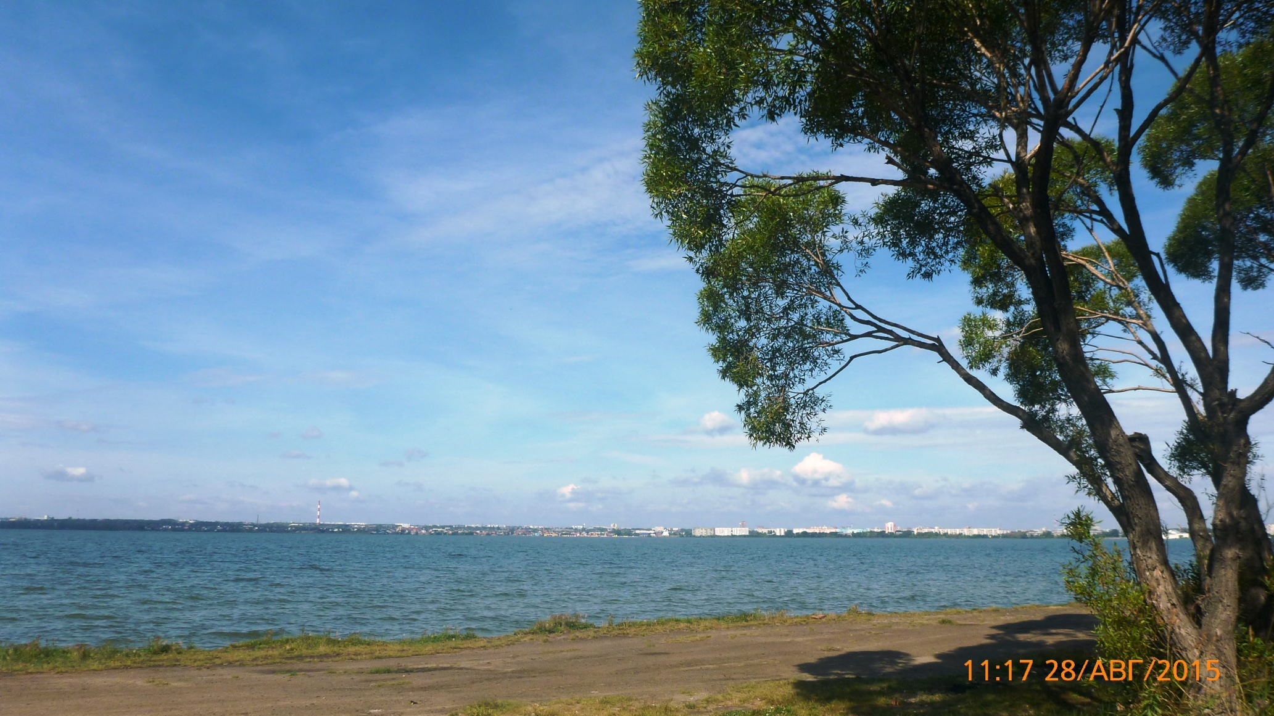
Памятник природы «Озеро Смолино»

Slide 18
г.Челябинск, ул.Карла Маркса 72а, E-mail oopt_chel@mail.ru
Официальный сайт оopt174.ru
Тел/факс 263-01-04

Slide 19
Сохранить природу-
значит сохранить жизнь!

